Slide 1
第三章 物态变化
第5节：跨学科实践：探究厨房中的物态变化问题

Slide 2
学习内容导览
项目提出
项目实施
展示交流
项目分析

Slide 3
1.学会知识：复习初中物理中物态变化等相关知识，体会这些物理知识在生活中的实际应用。
2.学会方法：能够在生活中发现并提出物理问题，尝试用物理知识和规律解决现实生活中的问题，解释生活现象。
3.产生兴趣：体会到物理学科与生活的紧密联系，产生浓厚的学科兴趣。

Slide 4
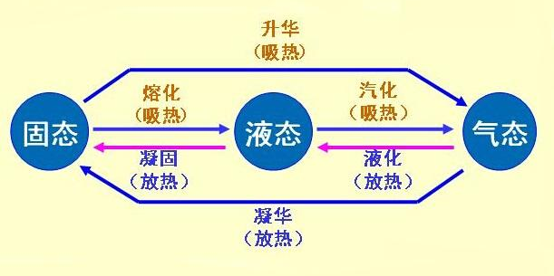
知道六种物态变化吗？

Slide 5
一、项目背景
厨房不仅是加工食材、制做家庭美味的场所，也是日常生活中充满物态变化的“实验室”。
请你利用周末时间配合妈妈为家人准备一顿丰盛的午餐，对烹饪过程进行拍照，解释其中涉及的物态变化，并通过思考，试着从提高烹饪效率、提升食品品质等方面给出自己的改进建议。

Slide 6
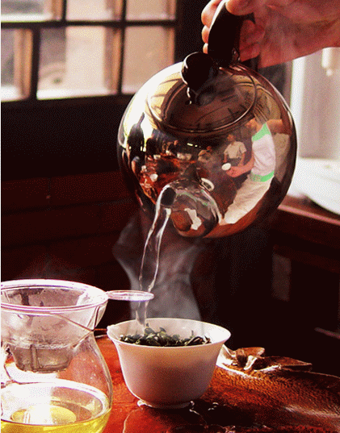
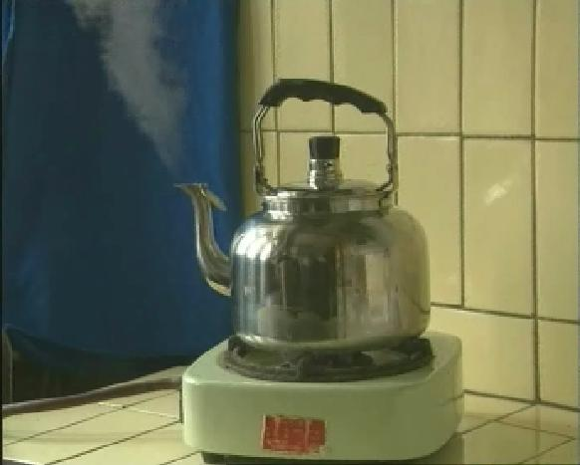
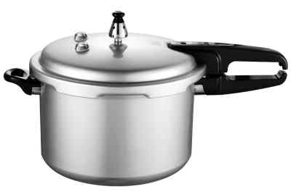
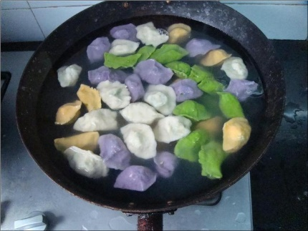
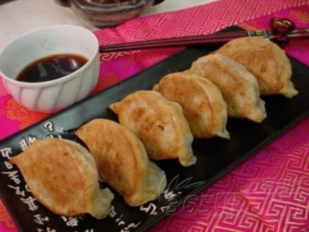
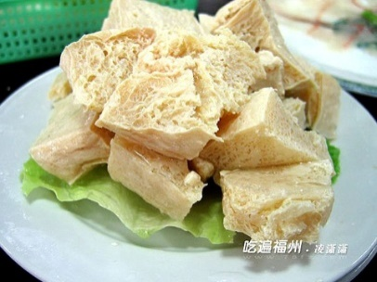
厨房中的热现象

Slide 7
我们可以先观察厨房中都有哪些现象与物态变化有关，再分析这些现象中的物理问题。具体任务如下：
1.观察厨房中的物态变化，分析这些物态变化对烹饪的影响。
2.从物理学的视角，对烹饪过程中发现的一些问题提出改进建议或总结认识体会。
3.实施改进建议，描述实施后的情况，并评估其效果。

Slide 8
最后成果形式：（三选一）
1.制作小视频；
2.写成调查报告；
3.出一份相关试题。
例如：小视频

Slide 9


Slide 10
1.观察厨房中的物态变化，描述这些物态变化发生的条件、过程与结果。分析物态变化的有关规律或相关参数对烹饪的影响。例如，由于食用油和水的沸点差异就会形成炸、煮和蒸等不同的烹饪方式。

Slide 11
下面的表格中记录了一些在厨房中观察到的现象和相应的物态变化，请把你的观察结果补充在表格中。
厨房中现象 | 涉及的物态变化
为了煮熟饺子，需要持续烧水一段时间 | 在烧水的过程中，需要不断加热，水沸腾后温度稳定在100℃，一些水会从液态变为气态的水蒸气
水沸腾后打开锅盖，会出现大量“白雾” | 水蒸气接触周围的冷空气或低温物品，会液化成小水滴

Slide 12
2.从物理学的视角找出这些现象对烹饪过程的影响，对烹饪中可能存在的问题提出具体的改进建议。进一步说明这些建议是怎样优化烹饪过程或解决安全隐患的，并解释这些建议的科学依据。
还可以撰写一篇观察报告，从物理学的视角分析物态变化规律在烹饪过程中所起的作用，总结认识体会。

Slide 13
3.选择一个改进建议，在家人的帮助下，在厨房中进行实际操作，检验效果。操作时要记录实施过程中的观察结果和有关数据包括必要的调整措施和遇到的问题。
分析实施改进建议后的结果，并与改进前的情况进行比较，看看改进建议是否有效。

Slide 14
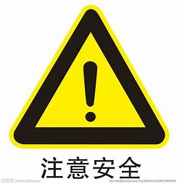
注意：
在家中实验前,请确保你处于安全的操作环境中，并能正确使用各种厨具，家中还应有成年人在场，操作时须注意避免烫伤!

Slide 15
时间：安排在周末，在家实施，并完成汇报内容。

Slide 16
整理汇总自己的发现、所学到的知识以及提出的改进建议，用幻灯片、海报或视频记录等形式汇报。
也可以通过辩论、角色扮演、烹饪比赛等形式进行交流，并互相评价，共同提高。

Slide 17

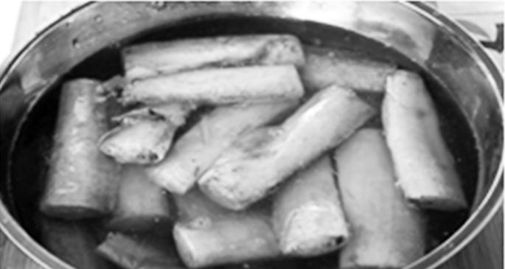
操作过程 | 厨房中的现象涉及的物态变化 | 操作建议或改进建议
1.解冻 将冰箱冷冻 室内的带鱼 提前一晚拿 出来放在自 来水中解冻 | ___________________________________________ 冷冻的带鱼中的冰①______ （填物态变化名称）成水 | 建议：用盐水解冻 原理：将冷冻的带鱼放 入盐水中可以②______ （填“升高”或“降低”） 熔点，使带鱼中的冰提 前熔化，缩短解冻时间
降低
熔化

Slide 18
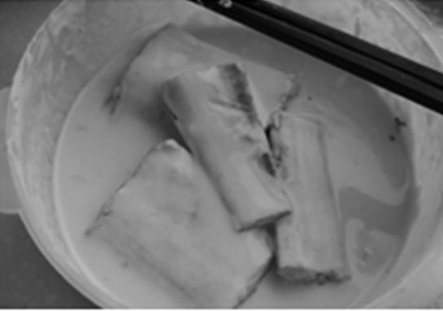
续表
操作过程 | 厨房中的现象涉及的物态变化 | 操作建议或改进建议
2.挂糊 用面粉、鸡蛋、水、少许盐制作面糊，让面糊均匀地裹在带鱼上不脱落 | 油炸时油温比较高，面 糊受热后会立即凝成一 层“保护层”，使带鱼和 油隔离开来，从而减少带鱼中水分的③______（填物态变化名称），这样就可以保持鱼肉内的水分和鲜味，达到外酥里嫩的效果 | ——
汽化

Slide 19
续表
操作过程 | 厨房中的现象涉及的物态变化 | 操作建议或改进建议
3.热锅烧油 在干燥的锅中倒入锅体容积三分之一的油，开中火，使用外焰加热 | 若锅中有小水珠未擦干，加热过程中会听到“叭”“叭”的响声，并溅出油来，这是因为水的沸点比油的④____（选填“高”或“低”），锅底的水迅速升温沸腾，⑤______（填物态变化名称）成水蒸气，水蒸气上升到油面破裂而发出响声 | 建议：（1）炸带鱼过程中不要将水滴入油中，危险！ （2）使用中火加热，以免溅油或产生油烟。 （3）使用外焰加热，因为外焰温度高。
低
汽化

Slide 20
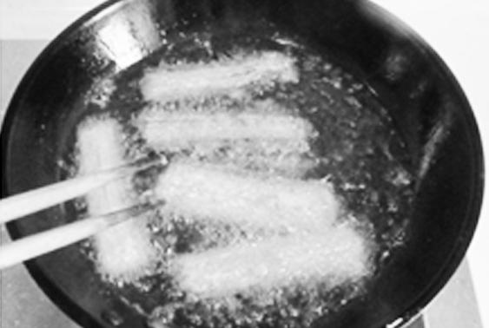
续表
操作过程 | 厨房中的现象涉及的物态变化 | 操作建议或改进建议
4.炸制带鱼 向油锅中放入带鱼，用筷子或夹子来回给带鱼翻面，直至带鱼表面的面糊炸成金黄色 | 面糊中的水分 ⑥_____（填物 态变化名称）， 带鱼和面糊被炸至金黄色 | 建议：炸制过程中要勤翻面，避免带鱼被炸煳
汽化

Slide 21
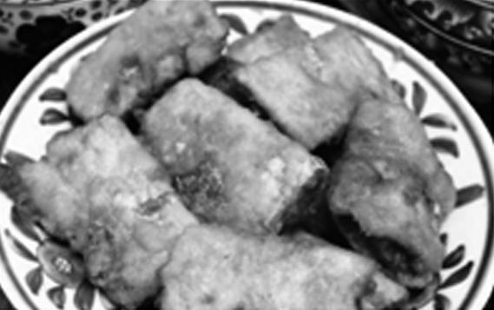
续表
操作过程 | 厨房中的现象涉及的物态变化 | 操作建议或改进建议
5.摆盘 关火，用漏勺捞出 带鱼放在盘中 | _______ | 建议：可用厨房纸吸去多余的油
带鱼慢慢冷却

Slide 22

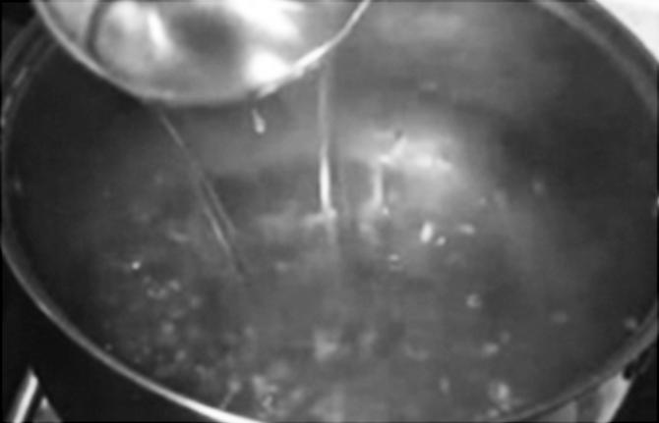
操作过程 | 厨房中的现象涉及的物态变化 | 操作建议或改进建议
1.起锅烧水 将水倒入煮锅中，持续烧水一段时间直至水沸腾 | 在烧水过程中，需 要不断加热，水沸 腾后保持在100℃， 一些水从液态变为气态，这是 （填物态变化名称）现象 | 建议：（1）加水时，确保锅中的水足以覆盖需要煮的饺子。 （2）使用②_____（选填“大火”或“小火”）把水烧开以节约时间
大火
汽化

Slide 23
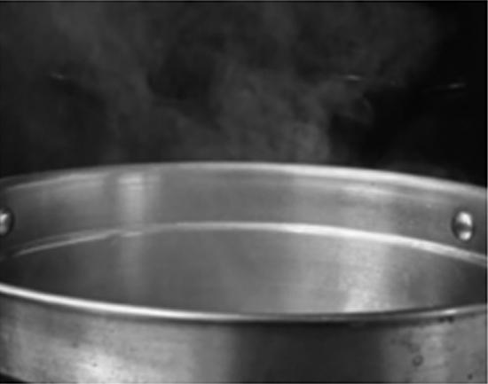
续表
操作过程 | 厨房中的现象涉及的物态变化 | 操作建议或改进建议
2.下饺子 打开锅盖，将饺子下入锅中，继续加热至饺子浮起 | （1）缓慢将饺子下 入锅中，以避免水 溅出烫伤。 （2）锅周围出现大量 “白气”，这是锅内产生的高温水蒸气接触周围冷空气，③______（填物态变化名称）成小水滴形成的 | 建议：打开锅盖时与锅 保持距离，以免被烫 伤，水蒸气烫伤比开水 烫伤更严重！ 原理：水蒸气的温度和 开水虽然差不多，但是 水蒸气在人的皮肤表面
液化

Slide 24
续表
操作过程 | 厨房中的现象涉及的物态变化 | 操作建议或改进建议
2.下饺子 打开锅盖，将 饺子下入锅 中，继续加热 至饺子浮起 | （3）冷冻的饺子下入高温的水 中，饺子中冰冻的水分④_____（填物态变化名称）为液态。 （4）饺子内部的水分部分汽 化，所受浮力变大，饺子浮起 | ⑤______（填物态变化 名称）成水会释放大量 的热，导致皮肤严重烫 伤
液化
熔化

Slide 25
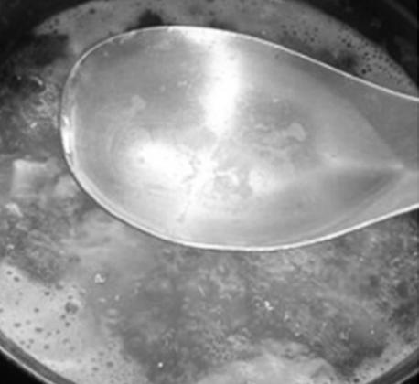
续表
操作过程 | 厨房中的现象涉及的物态变化 | 操作建议或改进建议
3.点水 持续用小火 加热一段时 间（此过程可少量点入几次冷水） | 锅里的水沸腾后， 用勺子盛出一勺水， 勺中水却不沸腾， 此时将勺子底放回 沸水中，勺中水仍不沸腾，这是因为勺中的水的温度⑥____（选填“能”或“不能”）达到沸点，不能沸腾的原因是⑦_________________________ | （1）沸腾后改用小火加热是因为水在沸腾后继续吸热，温度⑧_______，改用小火可节约燃气 （2）点入冷水可使沸水 温度稍微降低，因为在持 续加热，所以饺子可持续 吸热达到煮馅的目的
不变
能
不能继续吸热

Slide 26
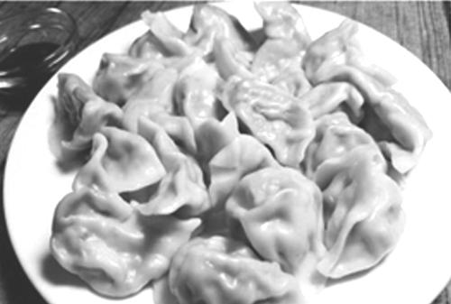
续表
操作过程 | 厨房中的现象涉及的物态变化 | 操作建议或改进建议
4.装盘 关火，捞出饺子放在盘中 | （1）关火后，锅内 的水继续沸腾一会 儿，这是因为锅底 的温度⑨______（选填“高于”或“低于”） ，锅内的水能从锅底⑩_____热量，继续沸腾一会儿。 （2）饺子变瘪，这是因为饺子里的水蒸气遇冷发生了⑪______（填物态变化名称） | 建议：注意不要用手碰锅，要用漏勺缓慢捞出饺子，避免烫伤！
高于
吸收
液化

Slide 27

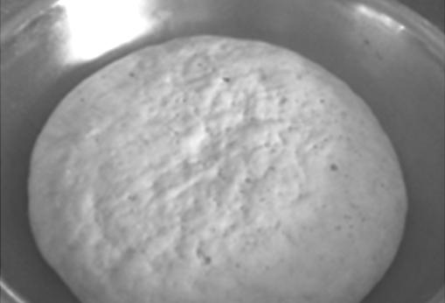
操作过程 | 厨房中的现象涉及的物态变化 | 操作建议或改进建议
1.制作面团 在家人的帮助下和面制作面团，盖上保鲜膜让面团发酵 | _________________________________ 盖上保鲜膜发酵是为了使面团中的水分不①________________，以防面团变干 | ——
蒸发（或汽化）

Slide 28
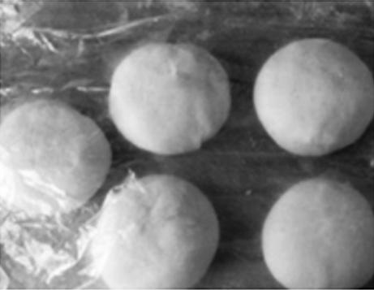
续表
操作过程 | 厨房中的现象涉及的物态变化 | 操作建议或改进建议
2.再次醒发 将发酵好的面团排气揉光滑，切成大小合适的小面团，揉成光滑的馒头状，盖上保鲜膜再次醒发 | 馒头略微膨胀 | 反复揉面团，这样做出的馒头松软多层有嚼劲

Slide 29
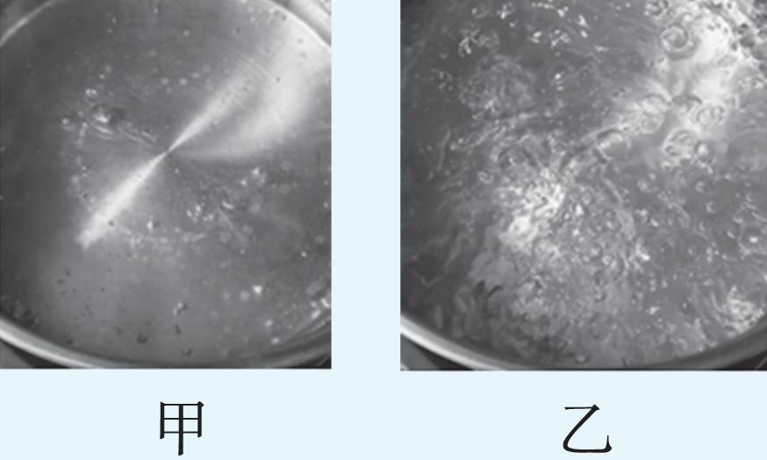
续表
操作过程 | 厨房中的现象涉及的物态变化 | 操作建议或改进建议
3.起锅烧水 将适量水加入 锅中，用大火 煮至沸腾 | 水沸腾前，观察 到水中气泡的 上升过程如图 ②____（选填 “甲”或“乙”）所示，水沸腾时如图③____（填“甲”或“乙”）所示，判断水已沸腾的依据是④_________ ______________________ （选填“水的温度保持不变”或“出现大量气泡，且气泡上升变大”） | 在家人的指导下向锅 中加入适量的水，水 不能没过蒸笼底，在 蒸馒头过程中水不能 被烧干
甲
乙
出现大量
气泡，且气泡上升变大

Slide 30
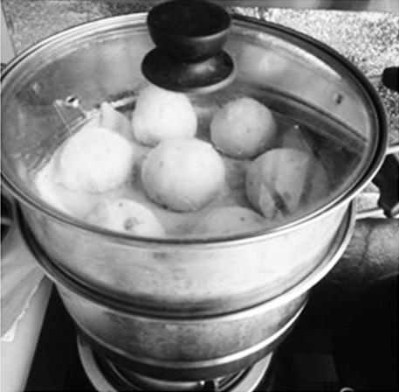
续表
操作过程 | 厨房中的现象涉及的物态变化 | 操作建议或改进建议
4.蒸馒头 放入蒸笼后，再将馒头放进去，继续加热 | 上层的馒头先被蒸熟， 这是因为水蒸气在上升 的过程中遇到冷的蒸笼 盖时，大量水蒸气发生 ⑤______（填物态变化 名称）并⑥______（选填“吸收”或“放出”）大量的热 | 沸腾后改用小火加热 是因为水在沸腾后继 续吸热，温度⑦ ， 改用小火可以节省资源
不变
液化
放出

Slide 31
续表
操作过程 | 厨房中的现象涉及的物态变化 | 操作建议或改进建议
5.取馒头 馒头被蒸熟后，关火，将馒头取出 | 打开锅盖时，发现有些馒头回缩，这时用筷子或牙签迅速在回缩的馒头上扎个洞，也可以用手拍一下，馒头会重新变饱满 | 在拿刚出笼的馒头时，先将手沾点水， 这样做主要是利用水 汽化⑧______（选填“吸热”或“放热”），使手不会被烫伤
吸热

Slide 32

操作过程 | 厨房中的现象涉及的物态变化 | 操作建议或改进建议
1.将纯净水倒 入模具中，放 进冰箱冷冻室 冷冻 | 纯净水①______（填“吸热”或“放热”），②______（填物态变化名称）成冰块 | 模具中的纯净水不要加满
放热
凝固

Slide 33
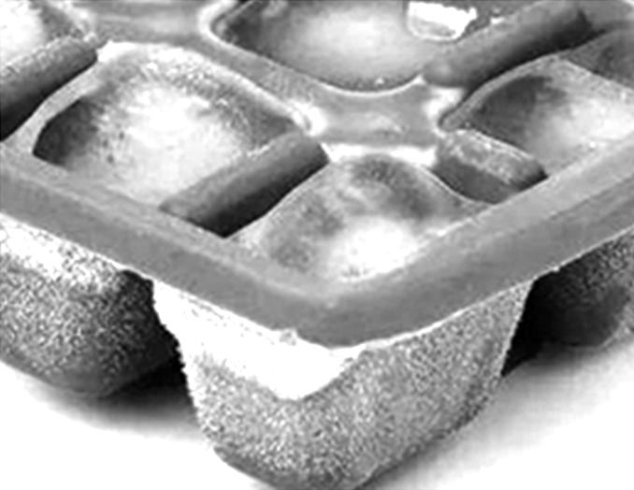
续表
操作过程 | 厨房中的现象涉及的物态变化 | 操作建议或改进建议
2.取出做 好的冰 块，在饮 料中加入 适量冰块 | _将取出的模具放在 桌面上，一会儿模 具周围结了一层白霜，这是空气中的③________遇冷④_______（填物态变化名称）形成的，饮料中的冰块慢慢变小 | 在饮料中加入冰块而不是直 接加入冷水，一方面是因为 冰块的温度更⑤____，另一 方面是因为冰块⑥______ （填物态变化名称）成水的 过程中⑦______（选填“吸收”或“放出”）热量，从而使饮料的温度下降得更多
低
熔化
水蒸气
凝华
吸收

Slide 34
根据交流分析的结果，总结厨房中物态变化。

Slide 35
厨房中的物态变化：
厨房烹饪方式 | 涉及物态变化 | 应用改进方法
炸
煮
蒸
煎
烤
冻

Slide 36
根据课堂安排适量练习

Slide 37
教材课后练习题

